Slide 1
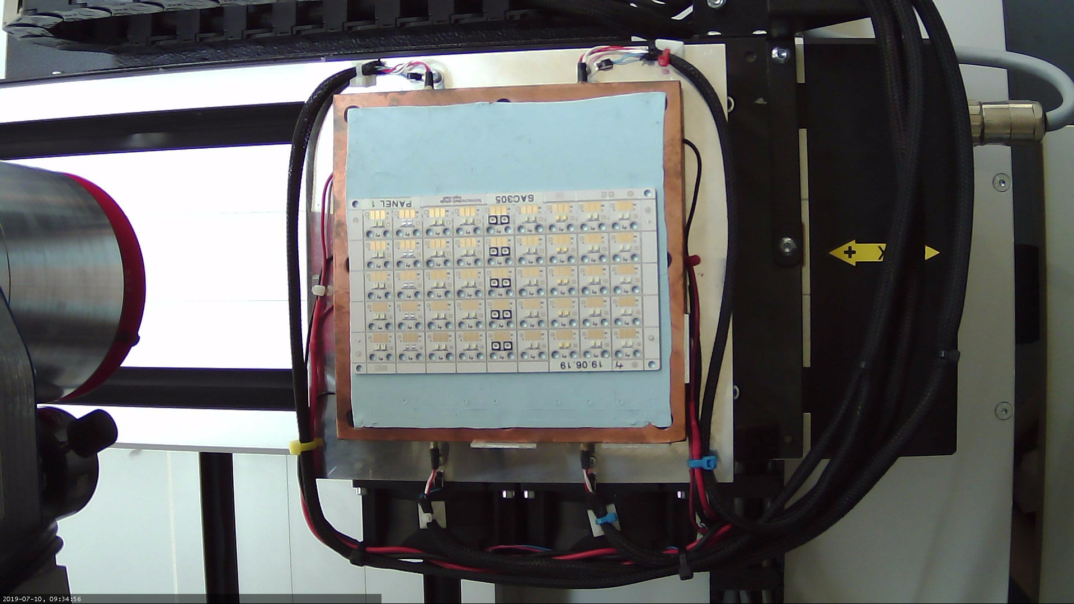
Grob-Erkennung Output:
-Abstand linke Ecke zu links unten Leiterplatte
-Winkel der Verdrehung
-180° Verdrehung erkennen (nicht so wicthig)
Alu-Block: 20x20cm
Cu-Block: 16x16cm
Platine variabel:
-Weiß 14x8cm
-Schwarz 14x8cm
-Grün: 6,5x4cm

